Slide 1
¿Vas a comprar las flores? Yo ___ compro.
Isabel y yo necesitamos unos calcetines. Yo ___ busco.
Emilia quiere unas sandalias. Ángel ___ compra.
Carlos busca unos guantes para Sergio y Javier. Andrea ___ tiene.
María quiere unas manzanas. Adrián las compra en ___ tienda.
Sergio necesita un lápiz. Jonas ___ busca.
Roberto y Marta quieren un paraguas. Lucía ___ compra.
Fran y Vicente buscan una camisa. Clara ___ tiene.
Los estudiantes necesitan la clase de español. Elisa ___ enseña.

Slide 2
¿Vas a comprar las flores? Yo las compro.
Isabel y yo necesitamos unos calcetines. Yo los busco.
Emilia quiere unas sandalias. Ángel las compra.
Carlos busca unos guantes para Sergio y Javier. Andrea los tiene.
María quiere unas manzanas. Adrián las compra en la tienda.
Sergio necesita un lápiz. Jonas lo busca.
Roberto y Marta quieren un paraguas. Lucía lo compra.
Fran y Vicente buscan una camisa. Clara la tiene.
Los estudiantes necesitan la clase de español. Elisa la enseña.

Slide 3
Yo ___ doy un libro a Teresa.
Ella ___ da un lápiz a mí.
Nosotros (Jorge y yo) ___ damos unos calcetines a Rosa.
Juan ___ da unas sandalias a Alicia y a Julián.
Cristina ___ da unos guantes a nosotras (Carmen y Lola).
Alex ___ da unas manzanas a ti (Marga).
Andrés ___ da un bolso a Jonás y a Silvia..
Rubén y Laura ___ dan un paraguas a Beatriz.
Jesús ___ da una chaqueta a Raúl.
Nuria y Aurora ___ dan una camisa a Matías.

Slide 4
Yo le doy un libro a Teresa.
Ella me da un lápiz a mí.
Nosotros (Jorge y yo) le damos unos calcetines a Rosa.
Juan les da unas sandalias a Alicia y a Julián.
Cristina nos da unos guantes a nosotras (Carmen y Lola).
Alex te da unas manzanas a ti (Marga).
Andrés les da un bolso a Jonás y a Silvia..
Rubén y Laura le dan un paraguas a Beatriz.
Jesús le da una chaqueta a Raúl.
Nuria y Aurora le dan una camisa a Matías.

Slide 5
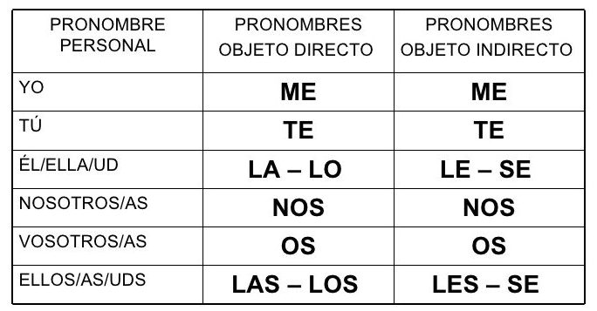
¿No te acuerdas de la teoría?
https://www.practicaespanol.com/el-complemento-directo-e-indirecto-en-espanol/

